Slide 1
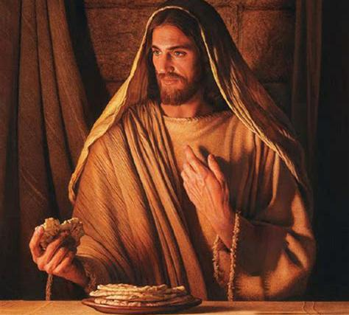
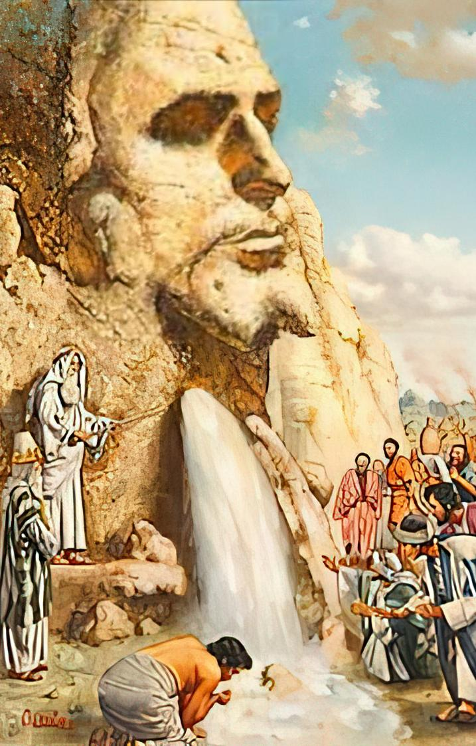
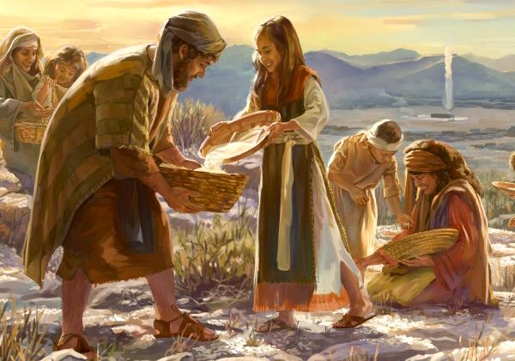
CHLEB I
WODA ŻYCIA
Lekcja 7 na 16. sierpnia 2025

Slide 2
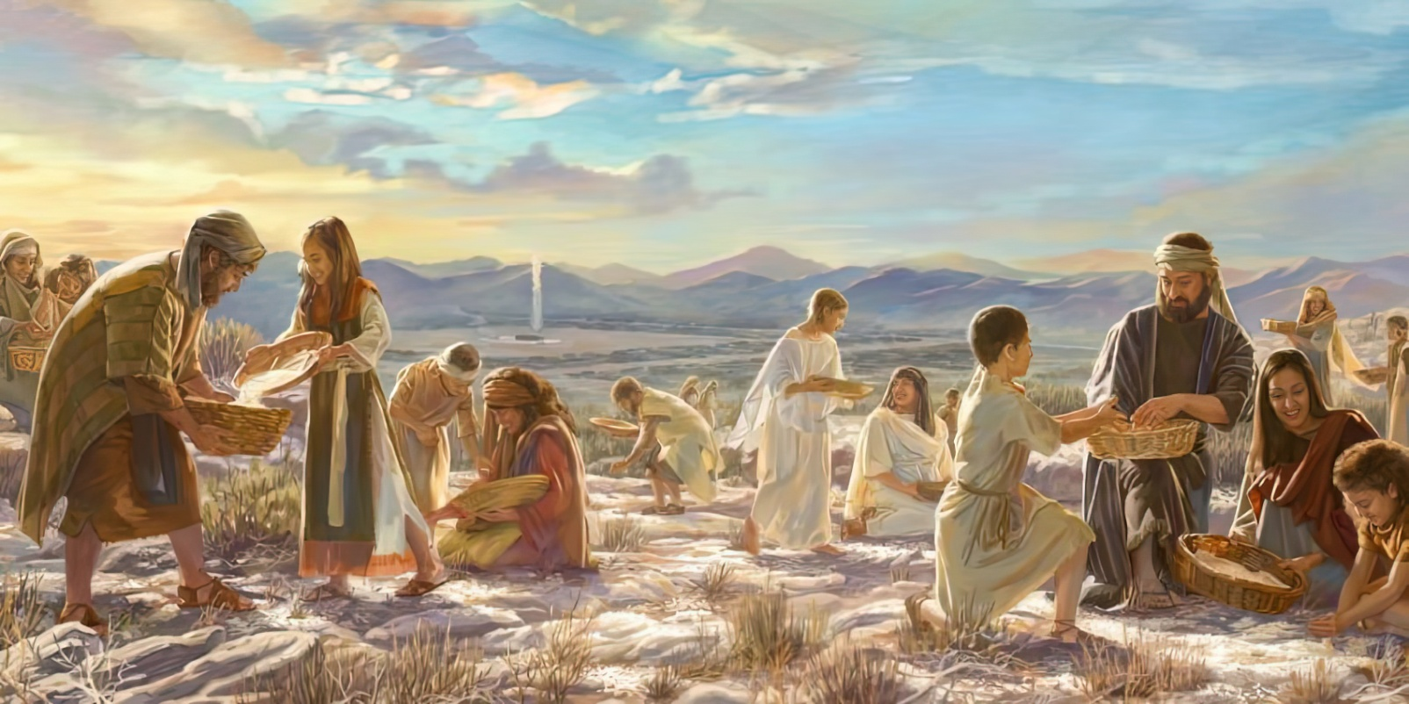

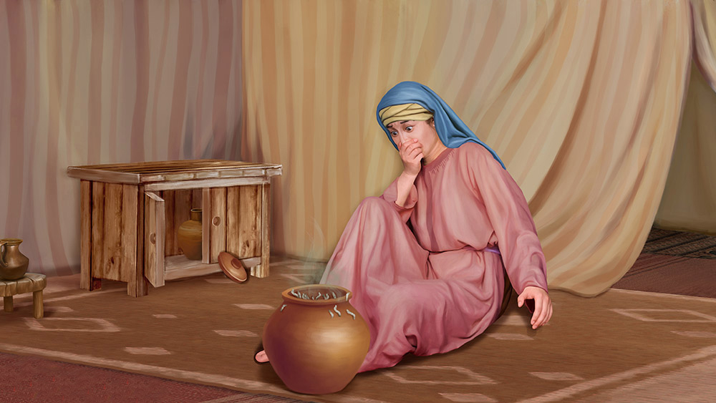
„I rzekł Pan do Mojżesza: Jak długo będziecie się wzbraniali przestrzegać moich przykazań i moich praw? Patrzcie! Pan dał wam sabat. Dlatego daje wam też dnia szóstego chleb na dwa dni. Zostańcie każdy na swoim miejscu, niechaj nikt w siódmy dzień nie opuszcza swego miejsca. Odpoczywał więc lud dnia siódmego”
Wyjścia 16,28–30

Slide 3

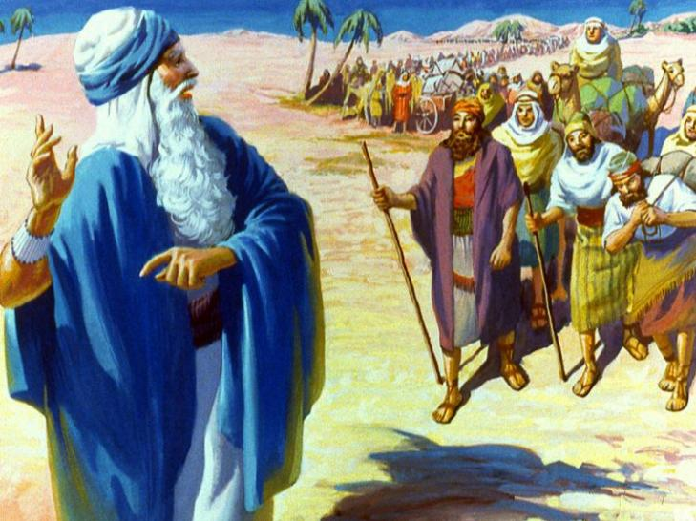
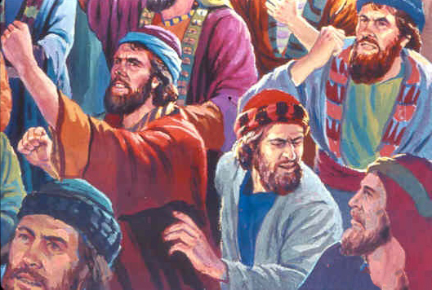
W końcu przekroczyli granicę Egiptu. W końcu byli w drodze do Kanaanu, ziemi opływającej mlekiem i miodem.
Przez trzy dni wszystko wydawało się idealne. Ale zapasy, które mieli, się kończyły. Jak mogli wyżywić dwa miliony ludzi na pustyni?
Przy pierwszych oznakach kłopotów ludzie zaczęli narzekać. Woleliby umrzeć w Egipcie! Najwyraźniej ich wiara musiała wzrosnąć i umocnić się. Dlatego Bóg zapewnił im wodę i chleb, chronił ich przed wrogami i pomógł im się zorganizować.
Czysta woda (Wyjścia 15,22-27)
Chleb z nieba (Wyjścia 16,1-36)
Skała na Horebie (Wyjścia 17,1-7)
Podniesione ręce (Wyjścia 17,8-16)
Dobra rada (Wyjścia 18,1-27)
Chleb i woda życia: Jezus

Slide 4

„Różnorodne doświadczenia Hebrajczyków były szkołą przygotowującą ich do obiecanego domu w Kanaanie. Bóg chciałby, aby Jego lud w dzisiejszych czasach z pokornym sercem i otwartym umysłem przeanalizował próby, przez które przeszedł starożytny Izrael, aby mógł się nauczyć, jak przygotować się do niebiańskiego Kanaanu.”
EGW (Patriarchowie i prorocy s. 293)

Slide 5


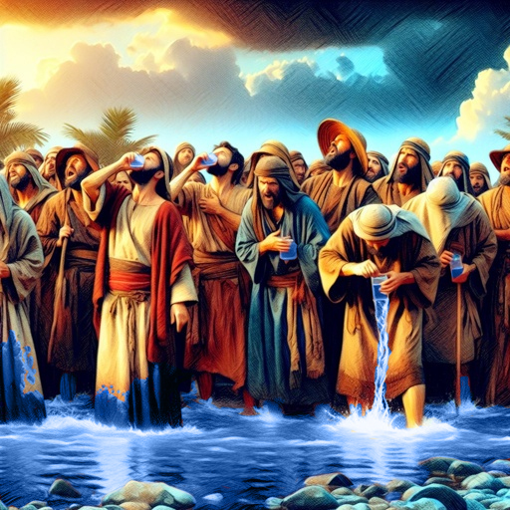
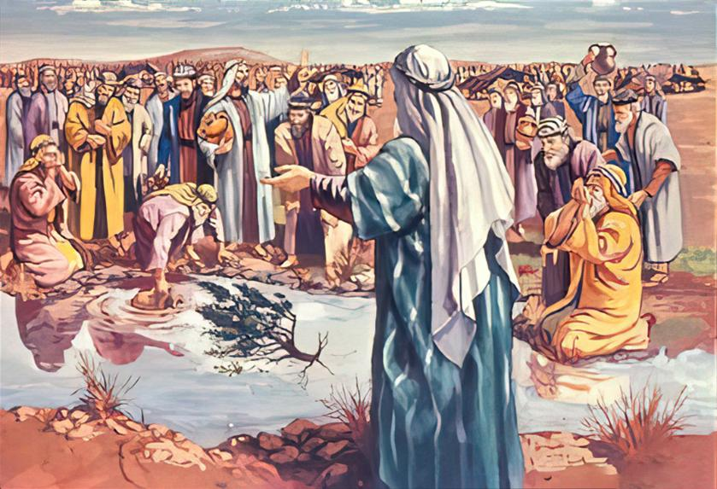
UZDROWIONA WODA
„I przybyli do miejscowości Mara, i nie mogli tam pić wody, bo była gorzka; dlatego nazwano tę miejscowość Mara” (Wyjścia 15,23)
Jeśli Bóg jest z nami, jak może spotkać nas coś złego? Wydaje się, że taka była filozofia Izraelitów po przejściu przez Morze Czerwone.
Uznając wodę za niezdatną do picia, narzekali: „Co będziemy pić?” (Wj 15,24). Bóg mógł oczyścić wodę przed ich przybyciem, ale czekał na odpowiedni moment.
Poprosił również Mojżesza o pomoc w dokonaniu cudu, prosząc go, aby rzucił drzewo, aby oczyścić wody (Wj 15,25).
Bóg chce, abyśmy byli świadomi Jego obecności, oczekiwali Jego poleceń i współpracowali z Nim.
Jeśli Izraelici wypełniali Boże wymagania, przestrzegając praw, które Bóg im dał, mogli być pewni, że będą chronieni przed złem (Wj 15,26).

Slide 6


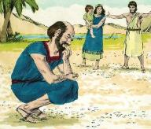
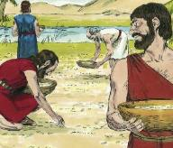
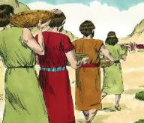
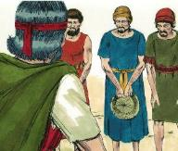
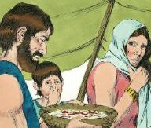
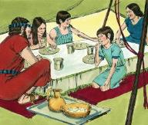
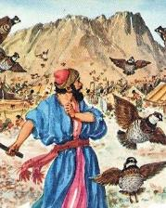
CHLEB Z NIEBA
„Gdy to ujrzeli synowie izraelscy, mówili jeden do drugiego: Co to jest? - bo nie wiedzieli, co to było. A Mojżesz rzekł do nich: To jest chleb, który Pan dał wam do jedzenia” (Wyjścia 16,15)
Pragnienie spożywania mięsa spowodowało, że Izraelici zaczęli narzekać na Mojżesza i Aarona (Wj 16,2-3). Jednak ich narzekania były w rzeczywistości skierowane przeciwko samemu Bogu (Wj 16,8). W czym tkwił ich problem?
Ten chleb z nieba był prawdziwym cudem:
Zapomnieli o przeszłości
Skupili się na problemach teraźniejszości
Stracili z oczu obietnice przyszłości
Kiedy wschodziło słońce, topił się (Wj 16,21)
Ta sama ilość spadła przez pięć dni. (Wj 16,16)
Szóstego dnia spadło dwa razy więcej. (Wj 16,22)
Po tym, jak Bóg nakarmił ich przepiórkami, zapewnił im wystarczającą ilość chleba, aby nakarmić ich każdego dnia ... przez 40 lat! (Wj 16,35)
W sobotę nic nie spadło (Wj 16,26)
Z dnia na dzień wypełniało się robakami. (Wj 16,20)
Z piątku na sobotę nie ulegało zepsuciu (Wj 16,23-24)

Slide 7


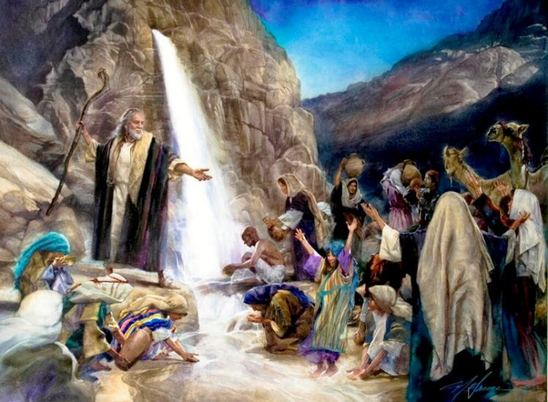
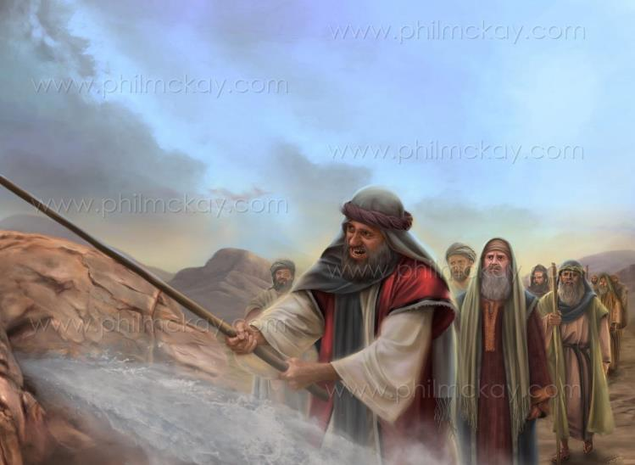
SKAŁA NA HOREBIE
„Oto Ja stanę przed tobą na skale, tam, na Horebie, a ty uderzysz w skałę i wytryśnie z niej woda,
i lud będzie pił. Mojżesz uczynił tak na oczach starszych Izraela” (Wyjścia 17,6)
„Czy Pan jest wśród nas, czy nie?” (Wj 17,7 ). Czyż Bóg nie zsyłał im codziennie chleba z nieba? Czyż nie widzieli go w obłoku?
Niewiara okazana przez Izrael jest zdumiewająca. Jednak Paweł ostrzega nas, abyśmy nie popadli w ten sam przykład niewiary (Hbr 3,12).
Pomimo ich niewiary, sam Jezus rozłupał skałę i nadal dostarczał im wodę podczas całej ich wędrówki. On jest „duchową skałą, która im towarzyszyła” (1 Kor 10,4).
Dla nich, tak jak dla nas, Chrystus jest Źródłem życia i Dawcą życia wiecznego.

Slide 8

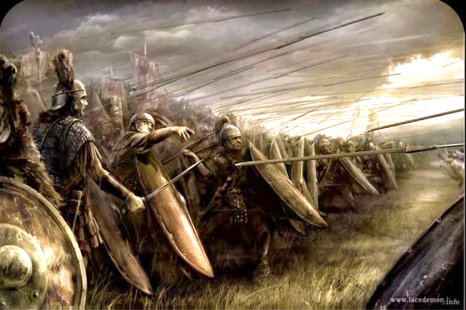
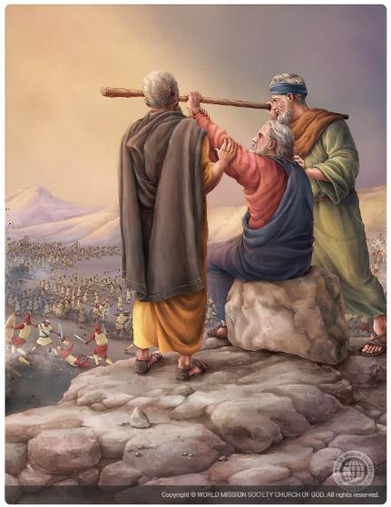
PODNIESIONE RĘCE
„I nadciągnęli Amalekici, aby walczyć z Izraelem w Refidim” (Wyjścia 17,8)
Gdy przemierzali pustynię, Amalekici zaatakowali Izraelitów, a Mojżesz poprosił Jozuego, aby ich bronił, podczas gdy on, Aaron i Hur udali się na górę z „laską Boga” (Wj 17,8-10).
Dlaczego Amalekici zaatakowali?
Słyszeli o tym, co Bóg uczynił w Egipcie. Jednak w przeciwieństwie do innych Kananejczyków nie bali się. Wyśmiewali Boga i przeciwstawiali się Mu, atakując Jego lud, aby udowodnić, że są silniejsi od Niego (Wj 17,16).
Dopóki Mojżesz trzymał laskę Boga, Izrael wygrywał. Ale kiedy jego ręce opadały, Izrael ponosił klęskę (Wj 17,11).
Nadszedł czas, aby ciężar działania podzielili inni przywódcy. Aaron i Hur wspierali Mojżesza i pomagali mu w pomyślnym wykonaniu dzieła Bożego, pokonując w ten sposób wroga (Wj 17,12).

Slide 9


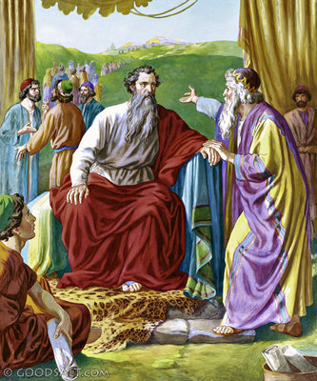
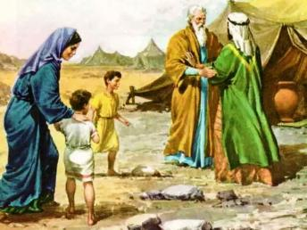
DOBRA RADA
„Ale ty upatrz sobie z całego ludu mężów dzielnych, bogobojnych, mężów godnych zaufania, nieprzekupnych i tych ustanów nad nimi jako przełożonych nad tysiącem albo nad setką, albo nad pięćdziesiątką, albo nad dziesiątką” (Wyjścia 18,21)
Widząc znak, który Bóg objawił Mojżeszowi, Jetro wraz z Sypporą i synami udał się do niego na górę Horeb
(Wj 3,12;18,1-5).
Jetro, choć nie był Izraelitą, czcił Boga. Dlatego po otrzymaniu od Mojżesza relacji o tym, co wydarzyło się w Egipcie, chwalił Boga i złożył Mu ofiary (Wj 18,8-12).
Następnego dnia, po tym jak Mojżesz sam osądził cały lud, udzielił mu mądrej rady: podziel się obowiązkami (Wj 18,17-23).
Mojżesz pokornie przyjął słowa Boga zawarte w tej radzie. Dlatego też posłuchał rady swojego teścia i wybrał ludzi zdolnych do podjęcia się tych obowiązków.
Cechy charakteru (Wj 18,21):
Szacunek dla Boga
Godny zaufania
Nienawidzący przekupstwa

Slide 10


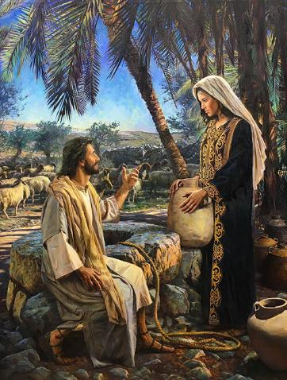
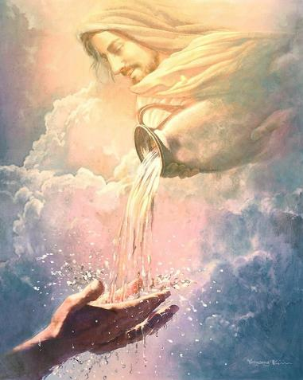
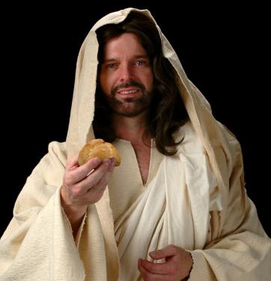
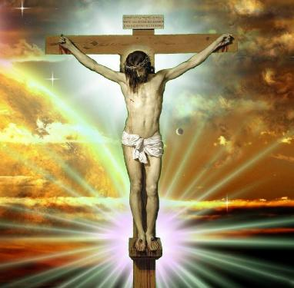
CHLEB I WODA ŻYCIA: JEZUS
„Ja jestem chlebem żywota, który z nieba zstąpił; jeśli kto spożywać będzie ten chleb, który Ja dam, to ciało moje, które Ja oddam za żywot świata” (Jan 6,51)
Paweł mówi nam, że historie z Księgi Wyjścia zostały napisane dla naszego pouczenia, to znaczy mają duchowe zastosowanie w naszym życiu (1 Kor 10,1-11).
Te historie ostrzegają nas przed chciwością, bałwochwalstwem, cudzołóstwem, kuszeniem Boga i plotkowaniem.
Ponadto Jezus odnosił do siebie opowieści o wodzie ze skały i chlebie z nieba.
On jest tym, który daje wodę życia, symbolizującą Ducha Świętego (J 4,14; 7,37-39). On jest jedynym, który może zaspokoić nasze wewnętrzne pragnienie pokoju, radości i szczęścia.
Jezus powiedział, że jest prawdziwym chlebem, który zstąpił z nieba. Tym chlebem jest Jego własne ciało (J 6,51). Jest to Jego ciało, złamane na krzyżu, aby przynieść zbawienie wszystkim, którzy je „zjedzą” – to znaczy przyjmą Go jako Zbawiciela i będą utrzymywać z Nim codzienną relację. Tylko Chrystus może zaspokoić nasze duchowe pragnienie i głód.

Slide 11

„Odkupiciel świata zna pragnienia i potrzeby każdej duszy. Kiedy czujesz się przytłoczony i bez sił – On to wie. I to właśnie On jest Tym, który przynosi ci duchowe orzeźwienie. Wołaj do Niego, czuwaj w modlitwie – a ono przyjdzie. Jezus jest chlebem życia, którym warto karmić się każdego dnia; jest wodą życia dla serca spragnionego i omdlewającego – a Jego łaska jest dla każdego. Źródła tego świata wysychają, a zbiorniki pustoszeją, lecz w Chrystusie bije żywe źródło, z którego możesz czerpać bez końca. Im więcej zaczerpniesz i podasz dalej, tym więcej pozostanie. Nigdy się nie wyczerpie, bo Chrystus jest niewyczerpanym źródłem prawdy i życia.”
EGW (The Signs of the Times, numer z 22 kwietnia 1897 r.

